Slide 1
Quantum Neural Networks: Concepts, Applications, and Challenges
Paper Review
주윤상 가천대학교 컴퓨터공학과 202240130
Intelligent Information Processing Lab

Slide 2
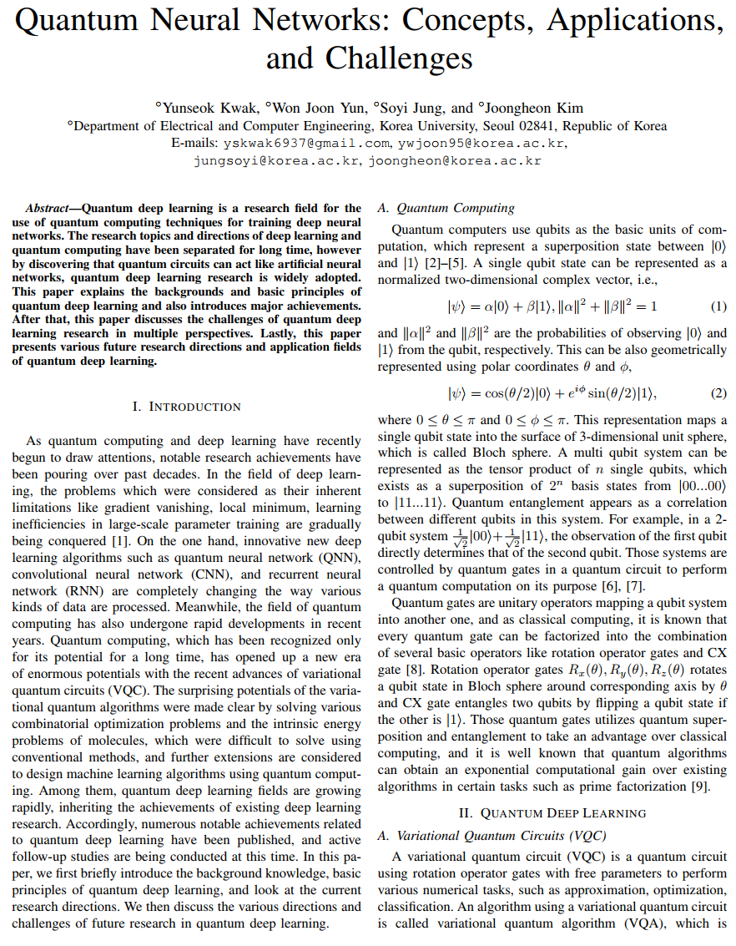
Abstract
Title : Quantum Neural Networks: Concepts, Applications, and Challenges
Conference: 2021 Twelfth International Conference on Ubiquitous and Future Networks (ICUFN), IEEE
Citations: 16
Year : 2021
양자 딥러닝의 배경, 기본 원리 설명, 주요 성과 소개, 양자 딥러닝 연구의 과제를 여러 관점에서 논의
다양한 향후 연구 방향과 응용분야를 제시

Slide 3
Contents
01
Introduction
02
Quantum Deep Learning
03
Future Work Directions and Challenges
04
Conclusion

Slide 4
Introduction
오랫동안 잠재력만 인정받던 양자 컴퓨팅이 최근 변이양자회로(VQC)의 발전으로 새 시대를 열었다.
기존의 방법으로 해결하기 어려웠던 변이 양자 알고리즘의 가능성을 확인했으며, 양자 컴퓨팅을 이용한 머신러닝 알고리즘 설계를 위한 추가적인 확장이 고려되고 있다.
그 중 양자 딥러닝 분야는 기존의 딥러닝 연구 성과를 계승하며 빠르게 성장하고 있다.

Slide 5
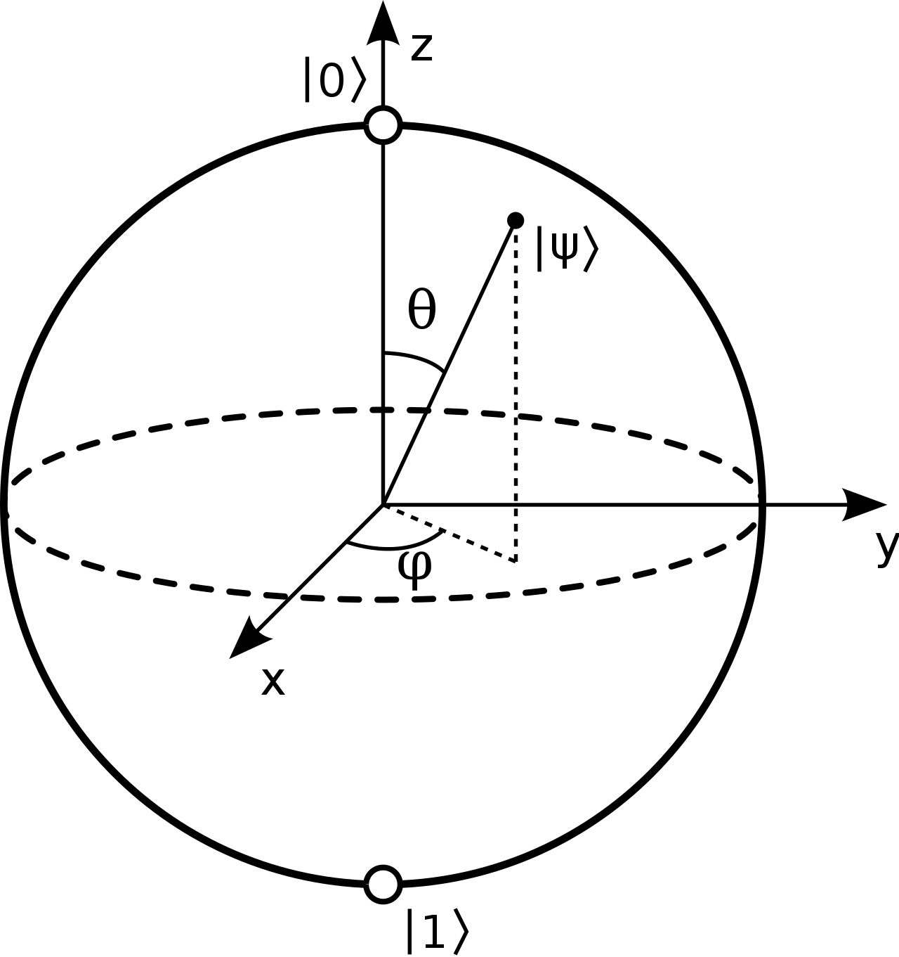
Introduction
Quantum Computing
양자 컴퓨터는 $|0\text{⟩}$과$|1\text{⟩}$ 사이의 중첩 상태를 나타내는 계산의 기본 단위로 큐비트를 사용한다.
단일 큐비트 상태는 정규화된 2차원 복소수 벡터로 나타낼 수 있다.
| ψ ⟩ = α | 0 ⟩ + β | 1 ⟩, ${||α ||}^{2}+{||β||}^{2}=1$
${||α||}^{2}$와 ${||β||}^{2}$는 각각 큐비트에서 |0⟩과 |1⟩을 관측할 확률이다.
이것은 극좌표 $θ와 φ을$ 사용하여 기하학적으로 나타낼 수 있다.
|ψ⟩ = $\cos\left( \frac{θ}{2} \right)| 0 ⟩$ + $e^{iφ}\sin\left( \frac{θ}{2} \right)|1⟩$
$0≤θ<π, 0≤φ≤π$
Bloch 구

Slide 6
Introduction
다중 큐비트 시스템은 $|00…00\text{⟩}에$서 $|11…11\text{⟩}$까지 $2^{n}개$의 기본 상태 중첩으로 존재하는 n개의 단일 큐비트의 곱으로 나타낼 수 있다.
이러한 시스템은 목적에 따라 양자 계산을 수행하기 위해 양자 회로의 양자 게이트에 의해 제어된다.
양자 게이트 : 큐비트 시스템을 다른 시스템으로 매핑하는 단일 연산자
회전 연산자 게이트 및 CX 게이트와 같은 여러 기본 연산자의 조합으로 분해될 수 있다.
회전 연산자 게이트: ${ R}_{x}(θ)$, $R_{y}(θ)$, $R_{z}(θ)$로 Bloch 구의 큐비트 형태를 해당 축 주위로 $θ$만큼 회전
CX 게이트: 다른 하나가 |$1\text{⟩}$인 경우 큐비트 상태를 뒤집어 두 큐비트를 얽히게 한다. 첫번째 게이트는 두번째 게이트의 작동 유무를 결정하기 때문에 controlled qubit이라고 부른다.
양자 얽힘은 서로 다른 큐비트 간의 상관관계로 나타낸다.
예를 들어 2 큐비트 시스템 $\frac{1}{\sqrt{2}}\left|00\right\rangle +\frac{1}{\sqrt{2}}\left|11\right\rangle$에서 첫 번째 큐비트의 관찰은 두 번째 큐비트의 관찰을 직접 결정한다.

Slide 7
Introduction
양자 게이트
파울리 게이트: 축변환
X = $\left[\begin{matrix}0 & 1 \\ 1 & 0\end{matrix}\right]$
Y = $\left[\begin{matrix}0 & −i \\ i & 0\end{matrix}\right]$
Z = $\left[\begin{matrix}1 & 0 \\ 0 & −1\end{matrix}\right]$
예시($a=\frac{1}{\sqrt{2}}, b=0, c=0, d=\frac{1}{\sqrt{2}}$)
$\frac{1}{\sqrt{2}}|0⟩⟨0|+0|0⟩⟨1|+0|1⟩⟨0|$+ $\frac{1}{\sqrt{2}}|1⟩⟨1|$
$\left[\begin{matrix}\frac{1}{\sqrt{2}} & 0 \\ 0 & \frac{1}{\sqrt{2}}\end{matrix}\right]∗\left[\begin{matrix}0 & 1 \\ 1 & 0\end{matrix}\right]=\left[\begin{matrix}0 & \frac{1}{\sqrt{2}} \\ \frac{1}{\sqrt{2}} & 0\end{matrix}\right]$
$\left[\begin{matrix}\frac{1}{\sqrt{2}} & 0 \\ 0 & \frac{1}{\sqrt{2}}\end{matrix}\right]∗\left[\begin{matrix}0 & −i \\ i & 0\end{matrix}\right]=\left[\begin{matrix}0 & \frac{−i}{\sqrt{2}} \\ \frac{i}{\sqrt{2}} & 0\end{matrix}\right]$
$\left[\begin{matrix}\frac{1}{\sqrt{2}} & 0 \\ 0 & \frac{1}{\sqrt{2}}\end{matrix}\right]∗\left[\begin{matrix}1 & 0 \\ 0 & −1\end{matrix}\right]=\left[\begin{matrix}\frac{1}{\sqrt{2}} & 0 \\ 0 & −\frac{1}{\sqrt{2}}\end{matrix}\right]$
$$\text{|}\text{ψ}\text{⟩}=u_{00}|0⟩⟨0|+u_{01}|0⟩⟨1|+u_{10}|1⟩⟨0|+u_{11}|1⟩⟨1|$$
$$\left[\begin{matrix}u_{00} & u_{01} \\ u_{10} & u_{11}\end{matrix}\right]$$

Slide 8
Introduction
양자 게이트
회전 게이트: Bloch 구의 큐비트 형태를 해당 축 주위로 $θ$만큼 회전
$R_{X}\left(θ\right)=\left[\begin{matrix}cos⁡(\frac{θ}{2}) & −isin(\frac{θ}{2}) \\ −isin(\frac{θ}{2}) & cos⁡(\frac{θ}{2})\end{matrix}\right]$
$R_{Y}\left(θ\right)=\left[\begin{matrix}\cos\left(\frac{θ}{2}\right) & −sin⁡(\frac{θ}{2}) \\ sin⁡( \frac{θ}{2} ) & cos⁡(\frac{θ}{2})\end{matrix}\right]$
$R_{Z}\left(θ\right)=\left[\begin{matrix}e^{−i\frac{θ}{2}} & 1 \\ 1 & e^{i\frac{θ}{2}}\end{matrix}\right]$

Slide 9
Introduction
양자 게이트
예시
CX 게이트
- 첫번째 비트의 상태에 따라 두번째 비트의 X축 변환
CX =$\left[\begin{matrix}\begin{matrix}1 & 0 \\ 0 & 1\end{matrix} & \begin{matrix}0 & 0 \\ 0 & 0\end{matrix} \\ \begin{matrix}0 & 0 \\ 0 & 0\end{matrix} & \begin{matrix}0 & 1 \\ 1 & 0\end{matrix}\end{matrix}\right]$
$\frac{1}{\sqrt{2}}|0⟩⟨0|+0|0⟩⟨1|+0|1⟩⟨0|$+ $\frac{1}{\sqrt{2}}|1⟩⟨1|$
$$\left[\begin{matrix}\begin{matrix}1 & 0 \\ 0 & 1\end{matrix} & \begin{matrix}0 & 0 \\ 0 & 0\end{matrix} \\ \begin{matrix}0 & 0 \\ 0 & 0\end{matrix} & \begin{matrix}0 & 1 \\ 1 & 0\end{matrix}\end{matrix}\right]∗\left[\begin{matrix}\begin{matrix}\frac{1}{\sqrt{2}} \\ 0\end{matrix} \\ \begin{matrix}0 \\ \frac{1}{\sqrt{2}}\end{matrix}\end{matrix}\right]=\left[\begin{matrix}\begin{matrix}\frac{1}{\sqrt{2}} \\ 0\end{matrix} \\ \begin{matrix}\frac{1}{\sqrt{2}} \\ 0\end{matrix}\end{matrix}\right]$$
$\frac{1}{\sqrt{2}}\left|00\right\rangle +0|0⟩⟨1|+\frac{1}{\sqrt{2}}|1⟩⟨0|$+ $0|1⟩⟨1|$

Slide 10
Quantum Deep Learning
변이 양자 회로(VQC)
변이 양자 회로는 근사, 최적화, 분류와 같은 다양한 수치 작업을 수행하기 위해 자유 매개변수가 있는 회전 연산자 게이트를 사용하는 양자 회로다.
VQC는 파라미터 학습을 통해 함수를 근사화 한다는 점에서 인공 신경망과 유사하지만 양자 컴퓨팅의 특성으로 인해 차이가 있다.
모든 양자 게이트 연산은 가역 선형 연산자이므로 양자 회로는 활성화 함수 대신 얽힘 계층을 사용하여 다층 구조를 갖는다.
이러한 VQC를 양자 신경망이라고 한다.

Slide 11
Quantum Deep Learning
양자 신경망
QNN이 데이터를 처리하는 방식
입력 데이터는 적절한 큐비트 수로 인코딩된다.
주어진 수의 레이어에 대해 매개변수화된 회전 게이트와 얽힘 게이트를 통해 큐비트 상태가 된다.
변환된 큐비트 상태는 파울리 게이트와 같은 해밀턴 연산자의 기대값을 얻어 측정된다.
이러한 측정은 적절한 출력 데이터의 형태로 다시 디코딩된다.
그 다음 매개변수는 Adam과 같은 최적화 프로그램에 의해 업데이트 된다.
<입력 |ψ$⟩$, 매개변수 θ 및 선형 얽힘 구조가 있는 QNN의 그림>

Slide 12
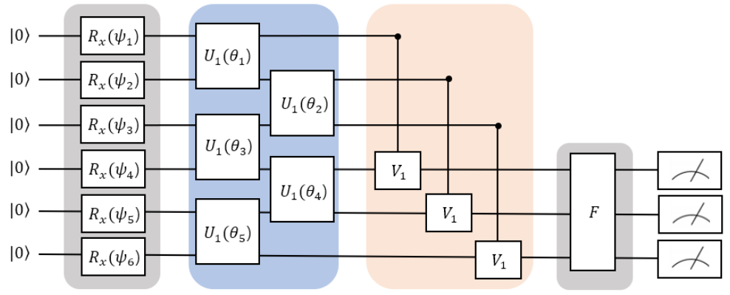
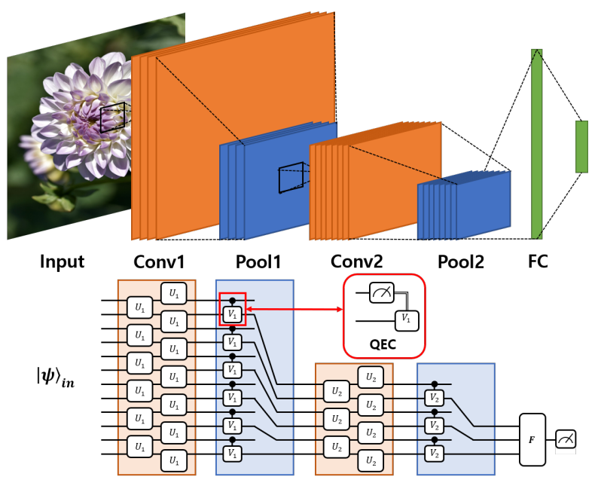
Quantum Deep Learning
QCNN
양자 회로에서 합성곱 레이어와 풀링 레이어를 구현하는 것으로 제안되었다.
입력 데이터를 큐비트 상태로 인코딩한다.
Quasi-local unitary 게이트가 있는 컨볼루션 레이어는 입력 데이터를 피쳐 맵으로 필터링한다.
Measurement 또는 제어된 회전 연산자(CX 게이트)가 있는 풀링 계층은 피쳐 맵의 크기를 줄인다.
이 과정을 충분히 반복한 후, 큐비트 상태의 측정 값은 원하는 크기의 출력 데이터로 디코딩 된다.
회로 매개변수는 각 측정 후에 경사 하강법 기반 옵티마이저로 업데이트 된다.
<단일 컨볼루션 및 풀링 레이어가 있는 입력 |ψ$⟩$, 매개변수 θ가 있는 QCNN의 그림 >

Slide 13
Future Work Directions and Challenges
Applications
Reinforce Learning에 대한 응용
양자 딥러닝을 이용한 강화학습 연구는 아직 초기 단계다.
현재 접근 단계는 정책 훈련 네트워크를 기존의 심층 신경망에서 양자 신경망으로 대체하는 것이지만, 고전적인 심층 강화 학습 연구의 다양한 아이디어를 적용한 많은 알고리즘의 가능성이 남아 있다.
특히 복잡한 Markov 의사결정 과정 환경으로 인해 계산 복잡도가 높은 상황에서 QNN을 통해 양자 계산 이득을 얻을 수 있음이 입증된다면 양자 강화 학습은 강화 학습 연구의 새로운 지평을 열 것이다.
Communication Networks에 대한 응용
블록체인과 같은 완전히 분산된 플랫폼에서의 계산 가속화 측면에서 QNN을 사용할 수 있다.
또한 사물 인터넷(IoT), 밀리미터파 네트워크, 캐싱 네트워크, 비디오 스트리밍/스케줄링과 같은 다양한 고급 통신 기술은 QNN 및 양자 강화 학습 알고리즘의 좋은 응용 프로그램이다.

Slide 14
Future Work Directions and Challenges
Challenges
1) Gradient Vanishing
양자 신경망도 매개변수를 고전적인 매개변수로 교육하는 경사하강법을 사용하기 때문에 동일한 문제를 해결해야 한다.
고전적인 딥러닝 모델은 적절한 활성화 함수를 활용하여 이 문제를 해결하지만 양자 딥러닝은 활성화 함수를 사용하지 않기 때문에 결국 다른 솔루션이 필요하다.
이전 연구는 이 양자 구배 소실 현상을 불모의 고원이라고 부르면서 큐비트 수가 증가하면 불모의 고원이 발생할 확률이 기하급수적으로 증가한다는 것을 증명했다.
이는 소규모 QNN에서 좋은 초기 매개변수를 설정함으로써 피할 수 있지만, 대규모 QNN을 설계할 때 이 문제를 처리하는 것은 불가피하다.
즉 솔루션이 아직 명확하지 않은 열린 문제다.

Slide 15
Future Work Directions and Challenges
Challenges
2) Near-Term Device Compatibility
NISQ(Noisy Intermediate Scale Quantum)는 단기 양자 장치의 큐비트 수가 적고 계산 오류가 많다는 의미로 이미 양자 연구자들에게 친숙한 용어가 되었다.
양자 계산 이득을 구현하도록 설계된 많은 알고리즘은 이 NISQ 환경에서 전혀 작동하지 않으며 적어도 수십 년 후에 구현될 것으로 예상된다.
양자 얽힘을 위해 많은 다중 큐비트 제어 게이트를 사용하는 것은 이론적으로 QNN의 성능을 높일 것으로 생각되지만 큰 오류율과 복잡한 오류 수정 프로세스를 수반한다.
따라서 양자 딥러닝 연구에서 이러한 트레이드 오프에 대한 알고리즘 설계가 필수적이다.

Slide 16
Future Work Directions and Challenges
Challenges
3) The Quantum Advantage
양자 우월성이라는 용어는 양자 알고리즘이 동일한 기능을 수행하는 기존 알고리즘보다 항상 더 낫다는 착각을 불러일으킬 수 있다.
그러나 양자 컴퓨팅의 고유한 한계를 감안할 때 양자 컴퓨팅 이점은 특정 상황에서 잘 고려된 알고리즘을 통해서만 실현될 수 있다.
사실, 특히 변이 양자 기반 알고리즘 중에서 제한된 상황에서 양자 이점을 입증한 것은 소수에 불과하다.
양자이득을 고려하지 않고 단순히 이 사실만을 근거로 접근한다면 기존의 고전적 알고리즘에 비해 그 결과가 많이 비효율적일 수 있다.
따라서 새로운 QNN 기반 딥 러닝 알고리즘을 설계할 때 해당 고전 모델에 비해 장점을 명확히 하여 정당화할 필요가 있다.

Slide 17
감사합니다
발표 경청해 주셔서 감사합니다
주윤상 가천대학교 컴퓨터공학과 202240130

